Slide 1
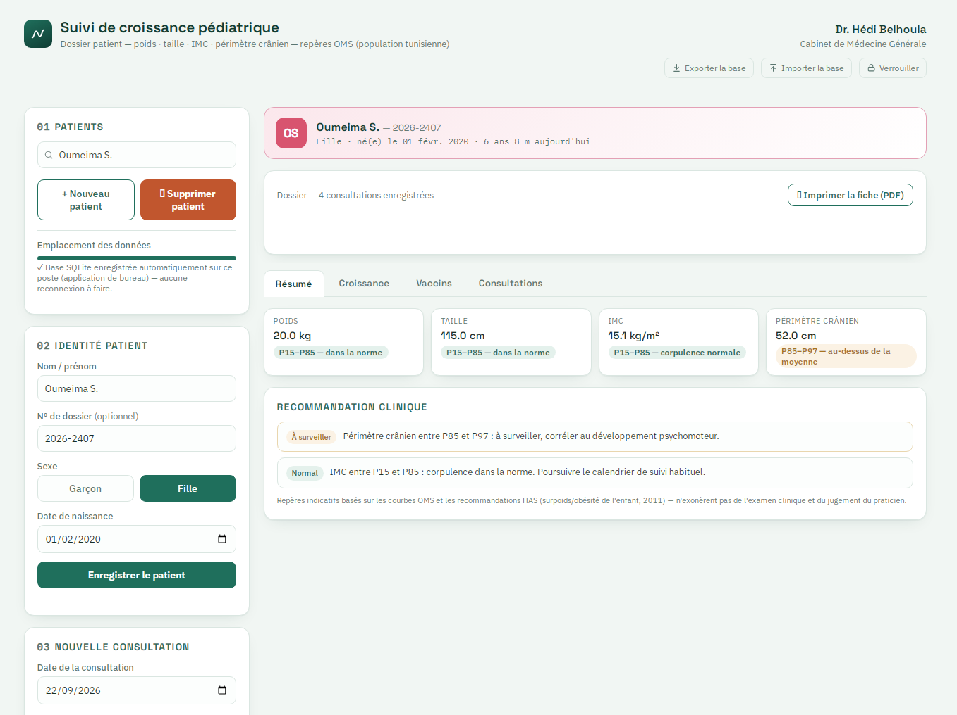
PEDIACLIC
Le suivi de croissance pédiatrique, simplifié pour chaque consultation.
Poids, taille, IMC, périmètre crânien : des courbes OMS et un calendrier vaccinal PEV Tunisie, intégrés dans un dossier patient unique.
Une initiative du Dr Hédi Belhoula

Slide 2
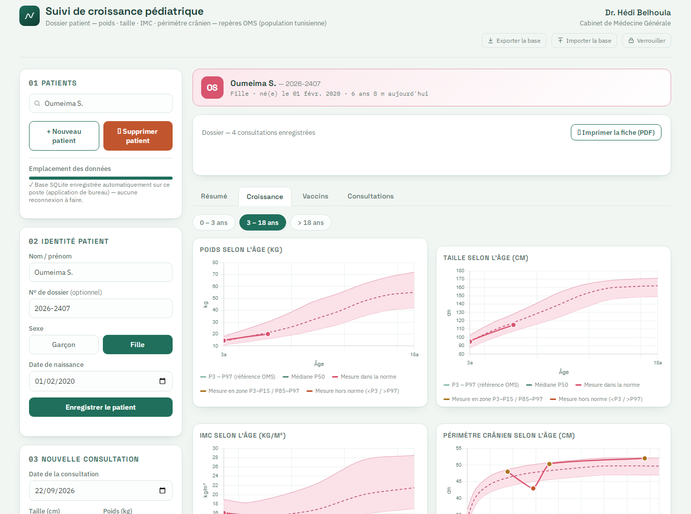



LE CONSTAT
Le suivi de croissance, un exercice précis mais chronophage
Reporter poids, taille, IMC et périmètre crânien sur des courbes OMS papier, consultation après consultation, prend du temps et laisse place à l'erreur.
Suivre 23 vaccins du calendrier PEV Tunisien pour chaque enfant, sans outil dédié, complique le repérage des retards.
Le praticien a besoin d'une vue d'ensemble immédiate — courbes, percentiles, vaccins — pour statuer en quelques secondes.
PEDIACLIC
2

Slide 3
LA SOLUTION
Un dossier patient complet, des repères cliniques instantanés
Une application de bureau pensée pour le cabinet : dossier par patient, courbes OMS adaptées à la population tunisienne, calendrier vaccinal, et fiche imprimable en un clic.
4
23
100%
indicateurs suivis par consultation
vaccins du calendrier PEV Tunisie
local, sans connexion requise
Repères construits à partir des courbes de croissance OMS et des recommandations HAS (surpoids/obésité de l'enfant, 2011) — des repères indicatifs, non un diagnostic.
PEDIACLIC
3

Slide 4

FONCTIONNALITÉ
Un résumé clinique en un coup d’œil
Poids, taille, IMC et périmètre crânien classés automatiquement par zone de percentile (P3, P15, P50, P85, P97), avec une recommandation clinique contextualisée.
Exemple : périmètre crânien en zone P85–P97 → tag « à surveiller », avec conseil de corréler au développement psychomoteur.
Calcul automatique de l’IMC et classement de corpulence à chaque consultation
PEDIACLIC
4

Slide 5
FONCTIONNALITÉ
Des courbes OMS lisibles, patient après patient
Poids, taille, IMC et périmètre crânien selon l'âge, superposés aux bandes P3–P97 de référence OMS, pour les tranches 0–3, 3–18 et plus de 18 ans.
4 courbes : poids, taille, IMC, périmètre crânien
Bandes de référence P3 à P97 et médiane P50
Mesures du patient positionnées automatiquement
Alerte visuelle en cas de mesure hors norme
PEDIACLIC
5

Slide 6
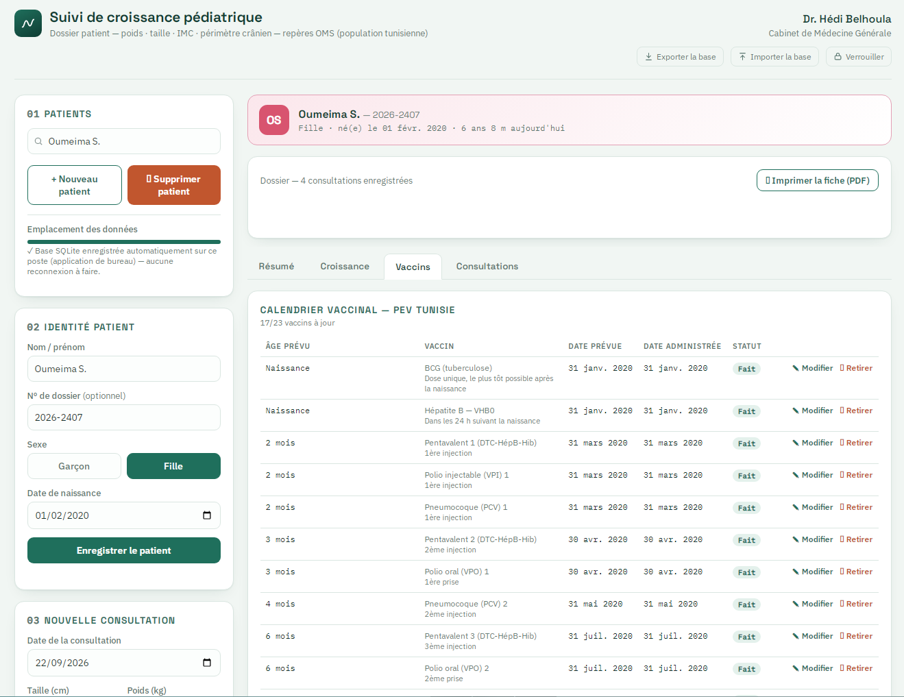
FONCTIONNALITÉ
Calendrier vaccinal PEV Tunisie intégré
Les 23 vaccins du calendrier national, avec âge prévu, date administrée et statut, modifiables en un clic pour ne plus jamais perdre le fil d'une vaccination.
17 / 23
vaccins à jour pour ce patient — visible dès l'ouverture du dossier
De la naissance à l’adolescence : BCG, Hépatite B, Pentavalent, Polio, Pneumocoque…
PEDIACLIC
6

Slide 7
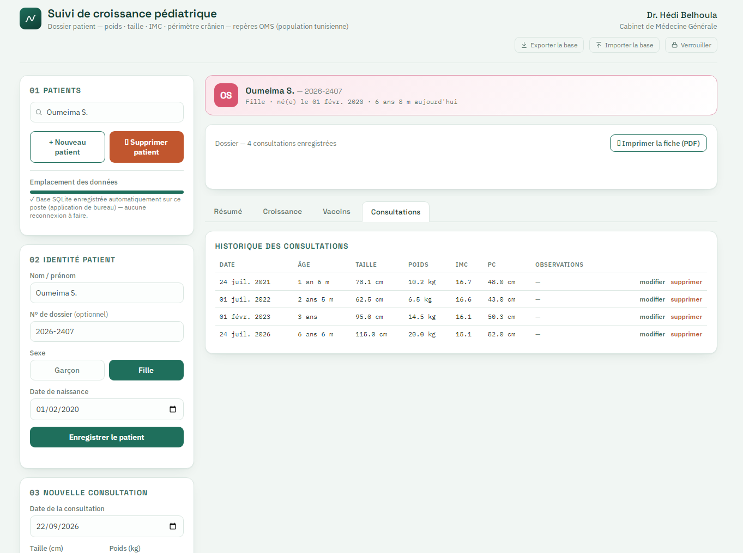



FONCTIONNALITÉ
L’historique complet, toujours accessible
Chaque consultation enregistrée — date, âge, taille, poids, IMC, périmètre crânien, observations — reste modifiable et consultable en un instant.
Saisie rapide en 4 champs, à chaque visite
Fiche patient imprimable en PDF
Modifier ou supprimer une entrée à tout moment
PEDIACLIC
7

Slide 8
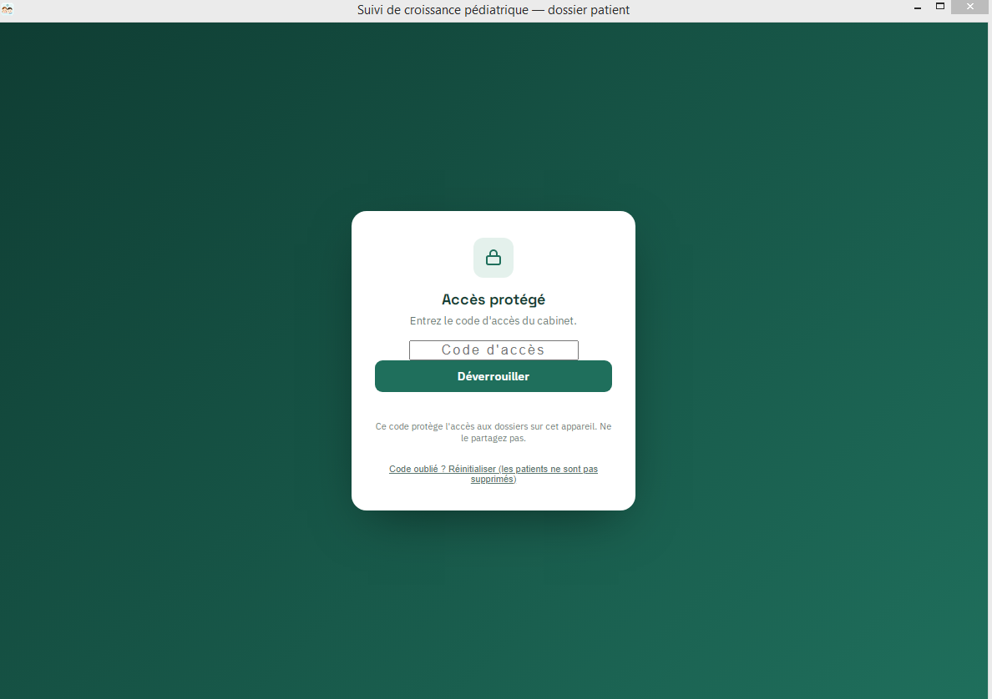


SÉCURITÉ & CONFIDENTIALITÉ
Les données de vos patients restent chez vous
Suivi de croissance pédiatrique
Une base de données locale, un accès protégé par code, et un contrôle total sur l'export ou l'import de vos dossiers.
Base SQLite locale, sauvegardée automatiquement sur le poste — aucune reconnexion requise
Accès verrouillé par code d’accès, propre au cabinet
Export / import de la base pour sauvegarder ou changer de poste
PEDIACLIC
8

Slide 9

POURQUOI PEDIACLIC
Conçu pour le rythme réel du cabinet
Gain de temps
Courbes OMS
Suivi vaccinal
Un dossier complet consulté et mis à jour en quelques secondes.
Poids, taille, IMC, PC replacés automatiquement sur les percentiles.
Le calendrier PEV Tunisie à jour, visible dès l’ouverture du dossier.
Confidentialité
Fiche imprimable
Export / Import
Base locale, accès protégé par code d’accès du cabinet.
Un export PDF prêt à remettre au patient ou à archiver.
Sauvegardez ou transférez vos dossiers à tout moment.
PEDIACLIC
9

Slide 10
Chaque courbe de croissance, à portée de main.
PediaClic — Suivi de croissance pédiatrique
Initiative du Dr Hédi Belhoula
Santé au numérique

